Slide 1
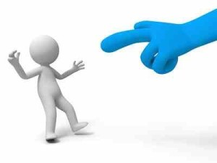
حلُّ النزاع
إعداد د. سكوت وودل
جرى تحميل المادَّة بواسطة د. ريك غريفيث * مؤسَّسة الدراسات اللاهوتيَّة الأردنيَّة
يمكن تنزيل جميع الملفات بلغاتٍ كثيرةٍ مجَّانًا من الموقع الإلكترونيّ:
BibleStudyDownloads.org

Slide 2
حلُّ النزاع
مبدأ "غروب الشمس" يقول إنَّنا يجب أن نواجه المشكلات بسرعة (عدد 26)
مبدأ "ما هو للبنيان" يقول إنَّ جميع الكلمات ينبغي أن تبني الآخَرين (عدد 29)
مبدأ "اتركْ هذا الأمر" يقول إنَّنا يجب أن نترك جميع حقوقنا في أن نتذكَّر ونتمسَّك بالأمر (العددان 31-32)
أفسس 4: 26-32

Slide 3
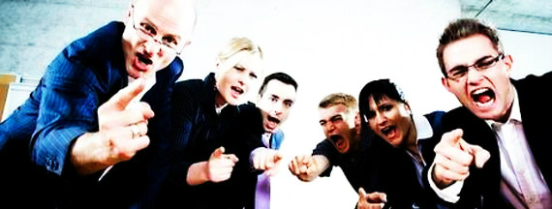
الاستجابة للانتقاد
تَوقَّع الانتقاد
اعملْ على إبقاء مُنتقدِيك على مسافةٍ قريبةٍ منك
احرصْ على تقييم الانتقاد الـمُوجَّه لك
استمعْ إلى مُنتقدِيك

Slide 4
الاستجابة للانتقاد
لا تُفكِّرْ كثيرًا في الانتقاد بل
تَصَرَّفْ بشأنه
تَجنَّب اتِّخاذ موقفٍ دفاعيٍّ تُجاه الانتقاد
تَجنَّب المبالغة في ردِّ فعلك
تَجنَّب التركيز عليه
تَجنَّب إنكاره

Slide 5
Black

Slide 6
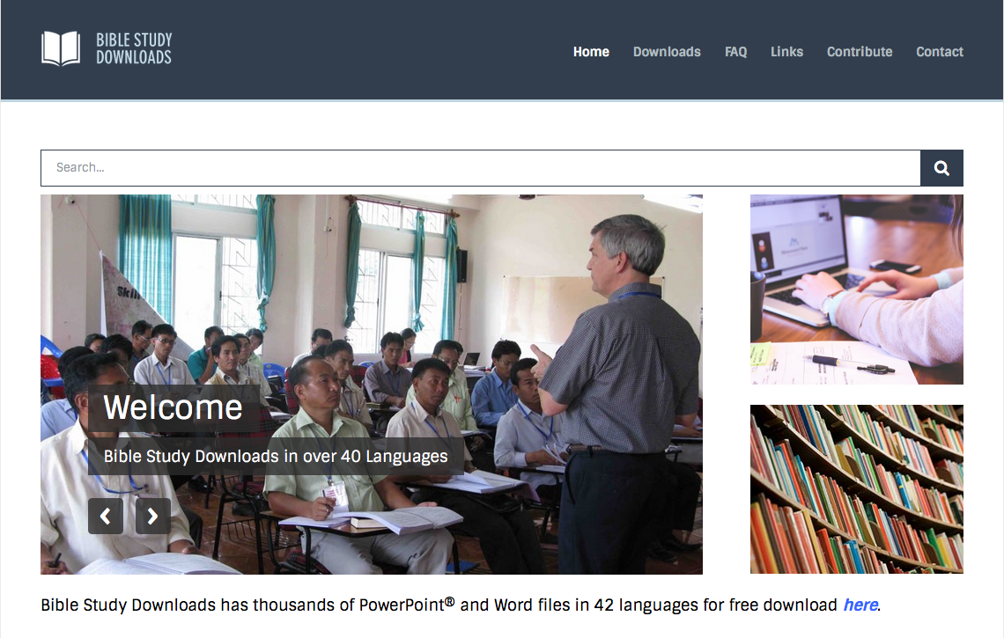
احصلْ على هذا العرض التقديمي مجانًا!
رابط "ديناميَّات الكنيسة" الإلكتروني على: BibleStudyDownloads.org
https://biblestudydownloads.org/resource/church-dynamics/
Notes:
ديناميات الكنيسة (القرص المدمج CD)

